Slide 1
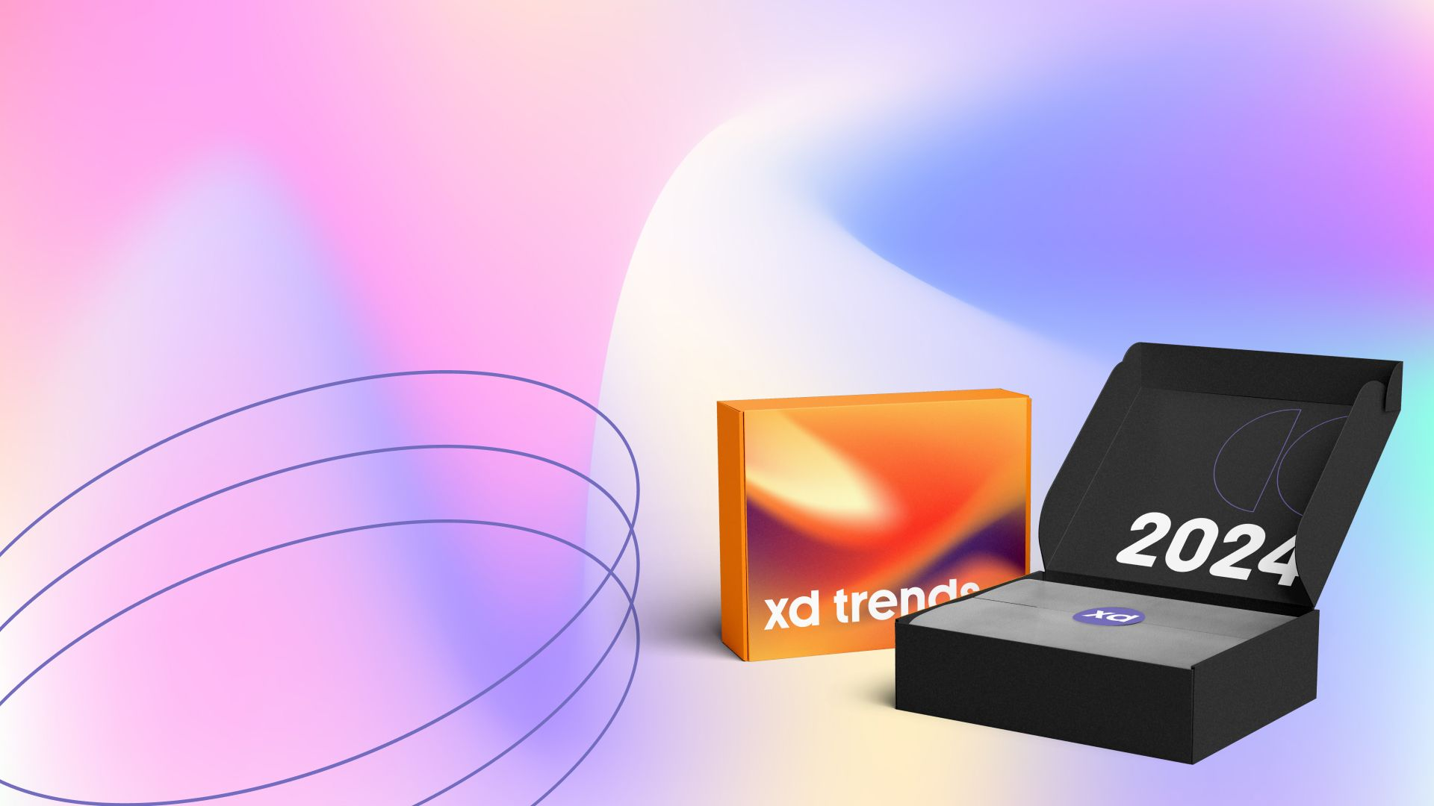




Актуальные цены смотрите на сайте 12twelve.ru

Slide 2



*Материал создан на основе отчетов и исследований Behance, Pinterest, WGSN, S&P, DENTSU

Slide 3
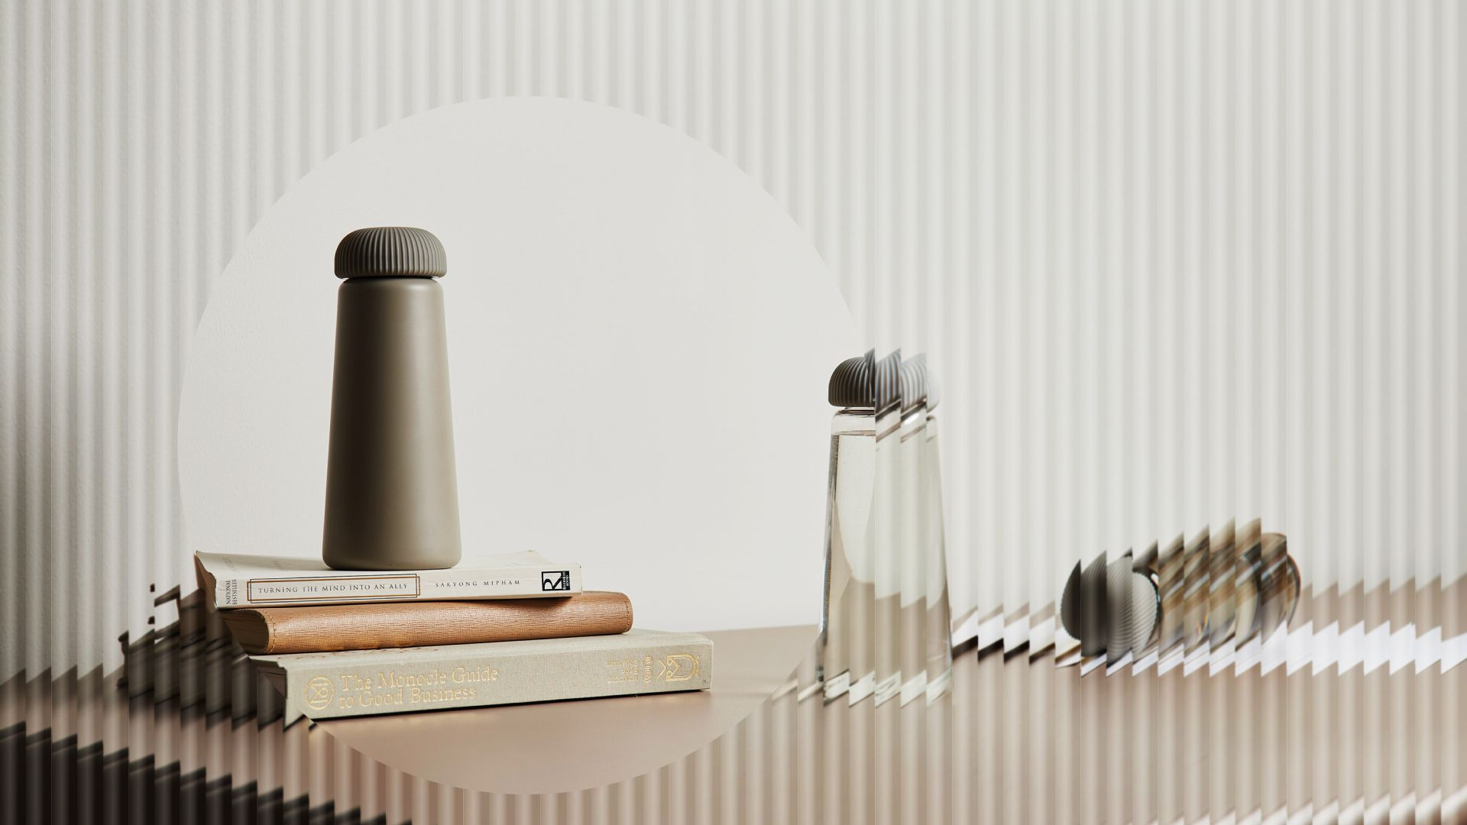

использовать рифлёность во всех сферах: в графике, создании одежды, посуды
и мебели, в видео и фотографиях

Slide 4
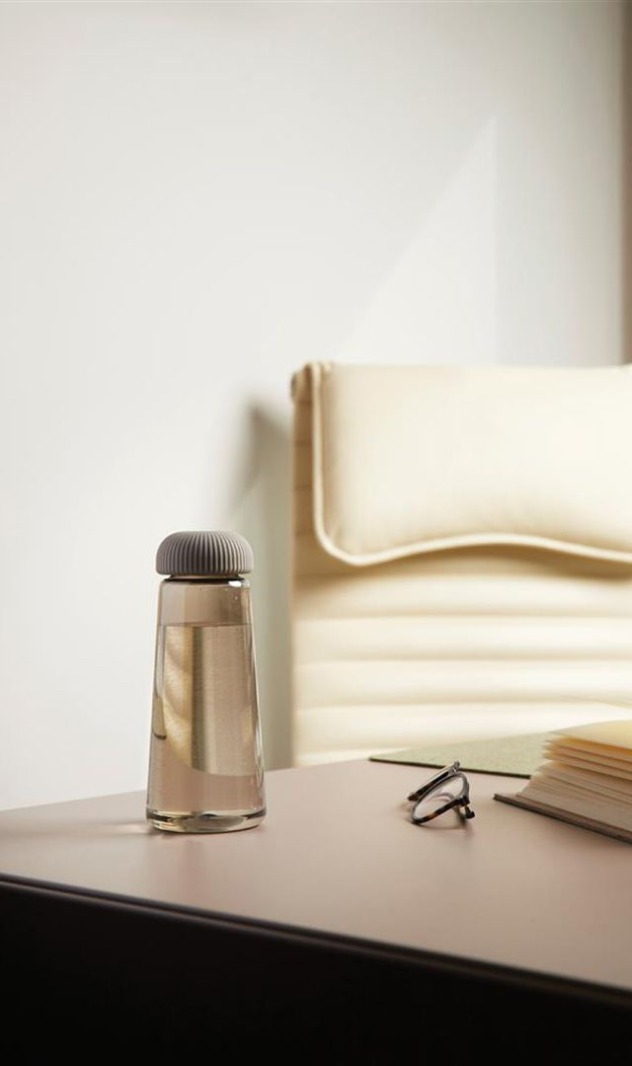

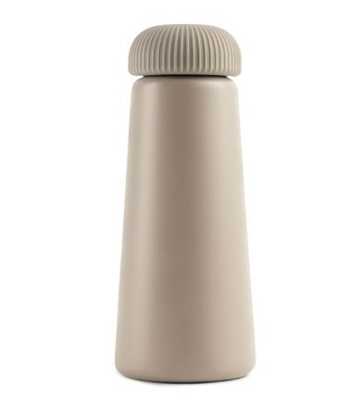

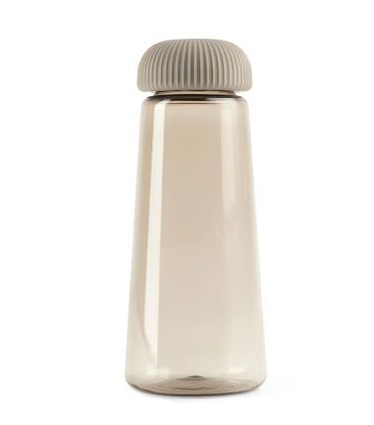

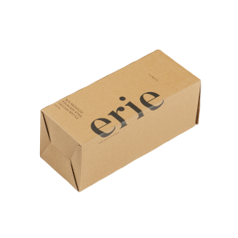

рифлёность: что дарить
Термобутылка
VINGA Erie
Бутылка для воды
VINGA Erie
из переработанной
стали RCS, 450 мл
из rPET RCS, 575 мл
V433029
V430019
1 594 ₽
2 481 ₽

Slide 5
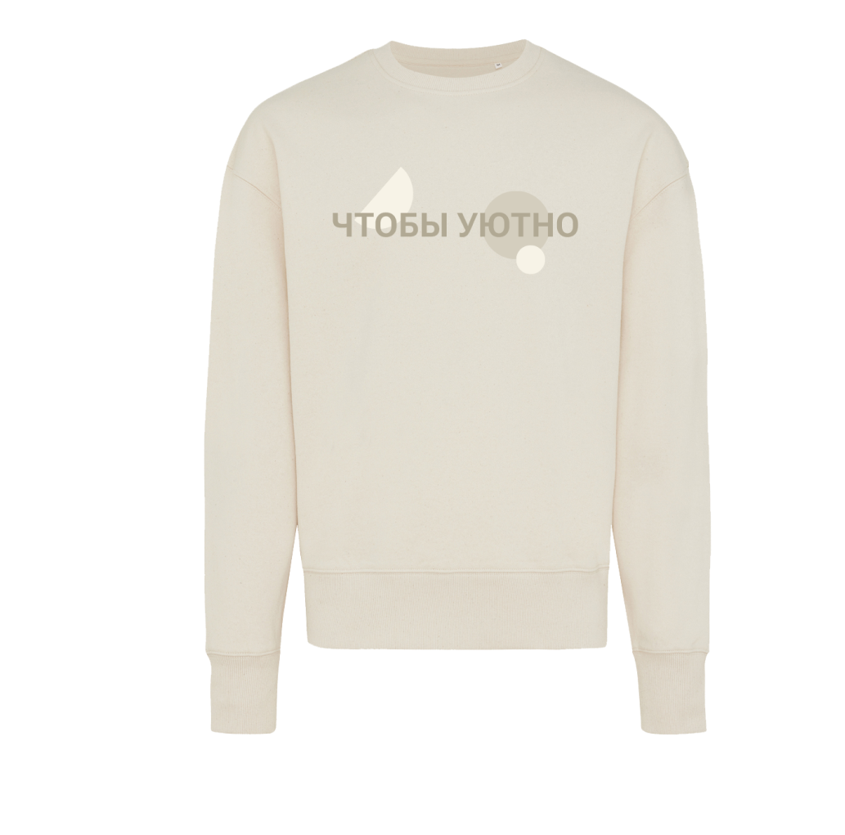

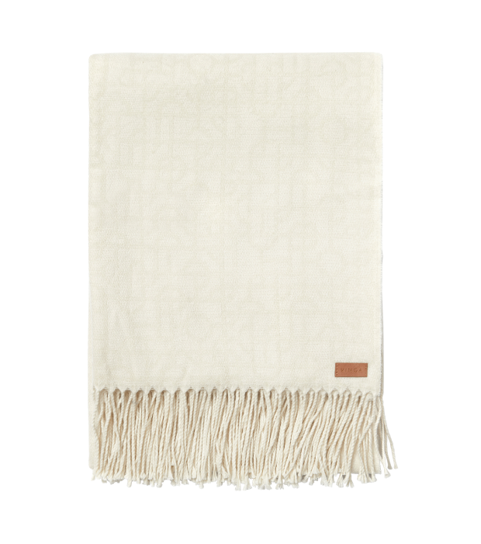
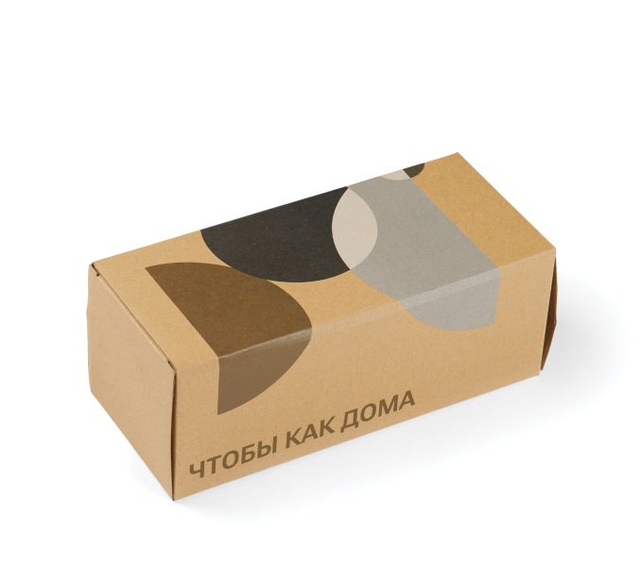
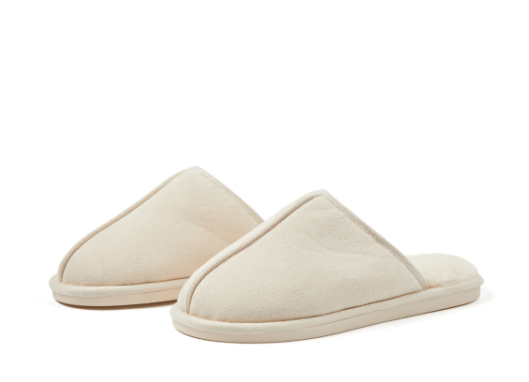
комфорт: в моде унисекс, оверсайз, удобные футболки, практичные аксессуары и просто уютные вещи

Slide 6
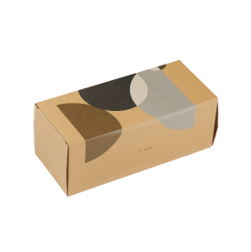
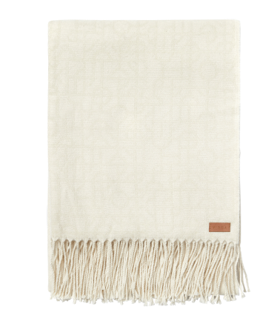

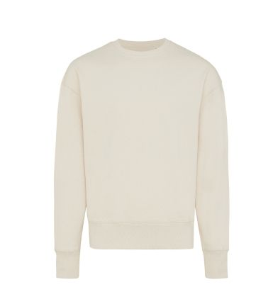
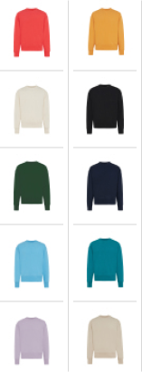
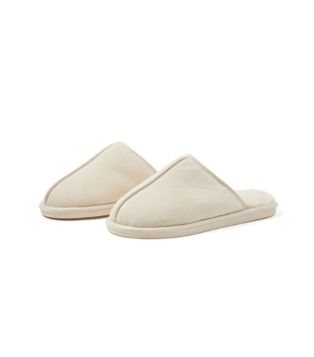

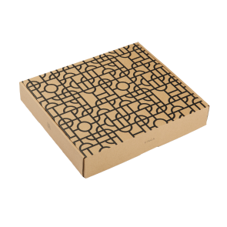
комфорт: что дарить
Плед VINGA Verso
Свитшот Iqoniq Kruger
Тапочки VINGA Waltor
130х170 см
из переработанного хлопка, свободный крой, унисекс, 340 г/м²
V499103SM
102017
3 022 ₽
5 331 ₽
T9302
4 447 ₽

Slide 7
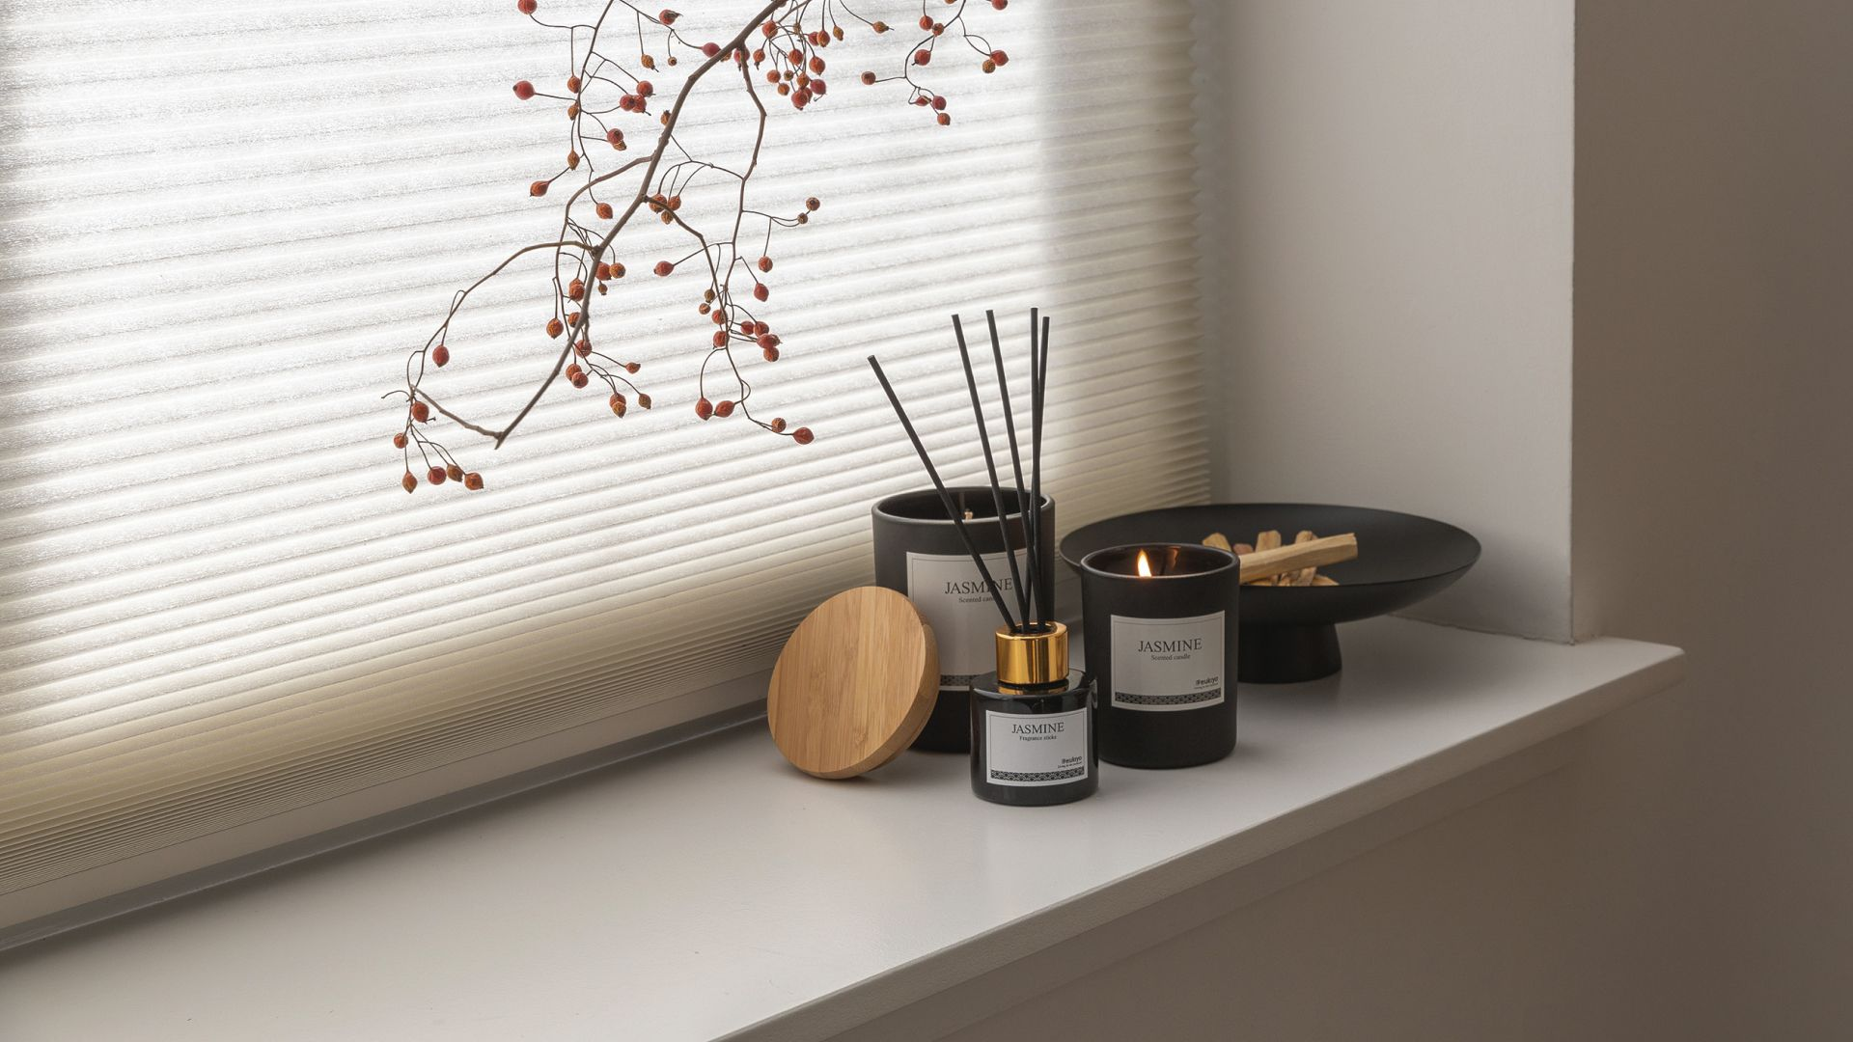

selfcare: подарки, призывающие замедлиться, расслабиться
и позаботиться о себе

Slide 8
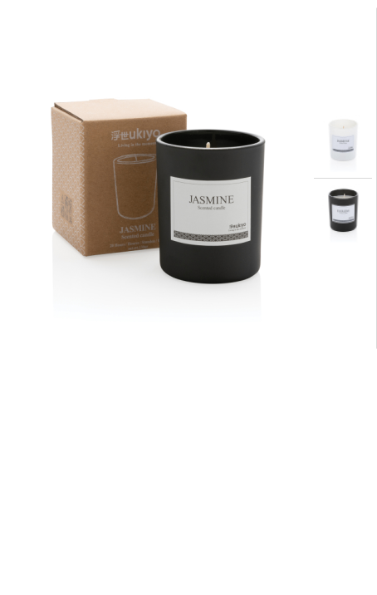
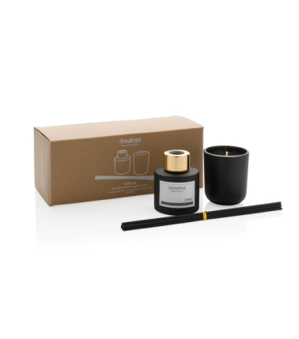

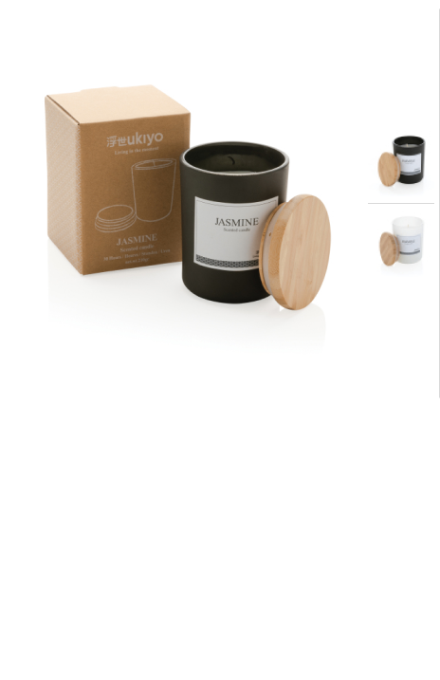
selfcare: что дарить
Маленькая ароматическая свеча Ukiyo
в стекле
Набор из ароматического
диффузора и свечи Ukiyo
Ароматическая
свеча Ukiyo
P262.971
с бамбуковой крышкой
2 313 ₽
P262.931
P262.941
1 238 ₽
2 125 ₽

Slide 9
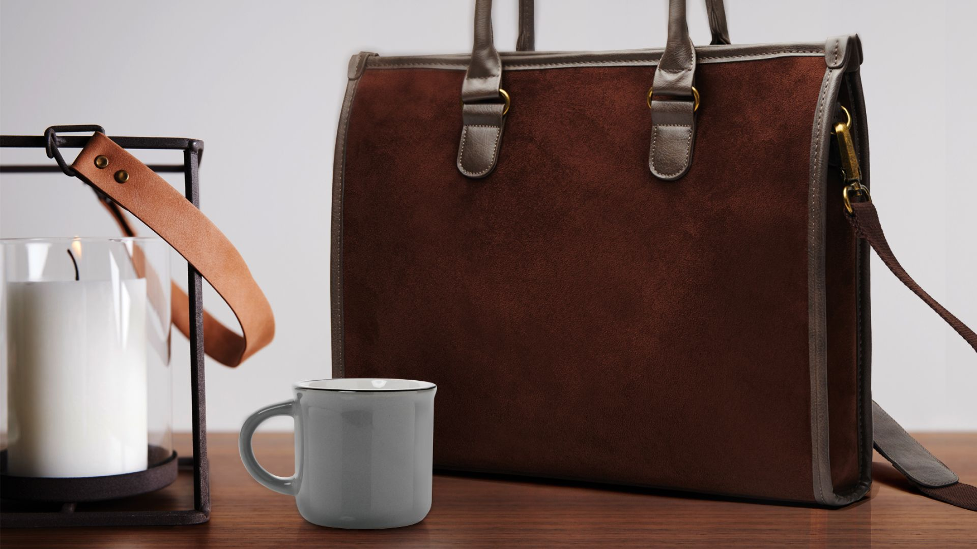

ретро: элегантные сумки
и косметички, элементы декора и посуда

Slide 10
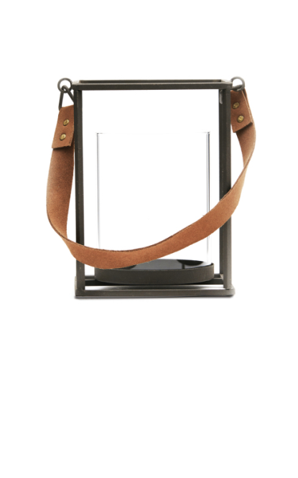
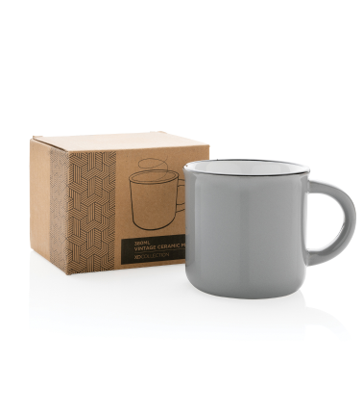
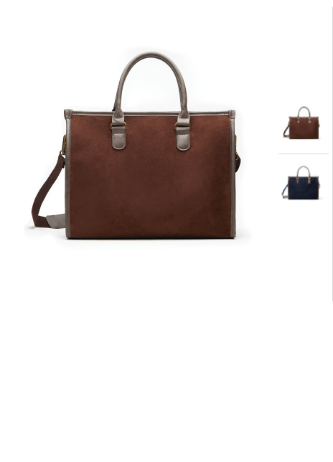

ретро: что дарить
Подсвечник VINGA Montreux
Керамическая кружка Vintage
Сумка для ноутбука VINGA Hunton, 16"
81999
P434.032
528019
3 553 ₽
616 ₽
6 228 ₽

Slide 11

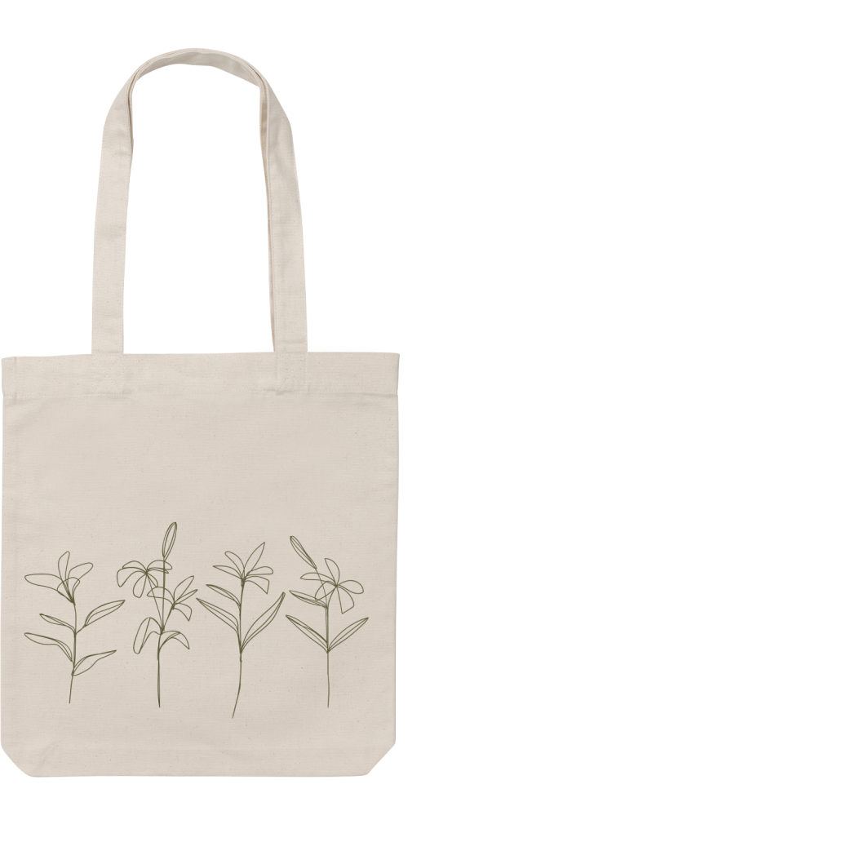
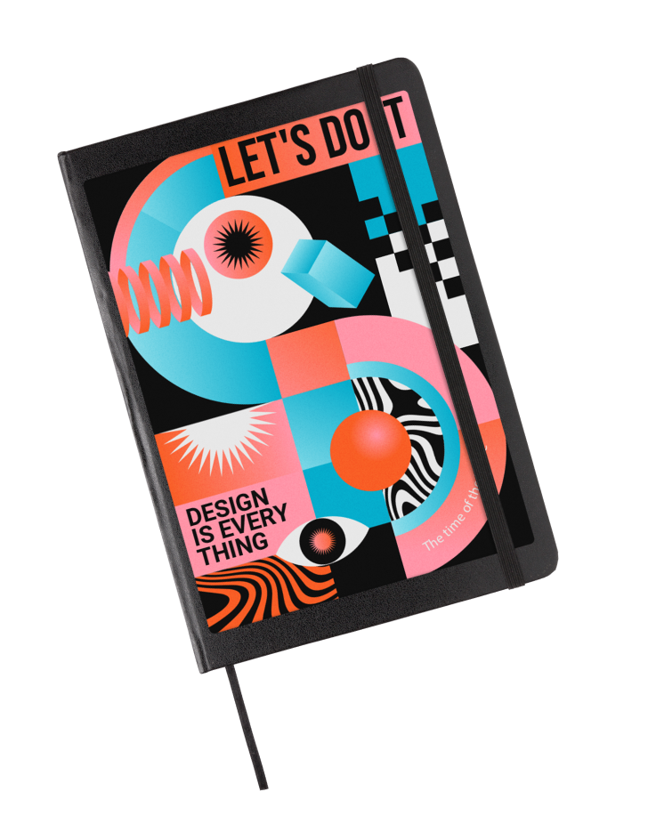

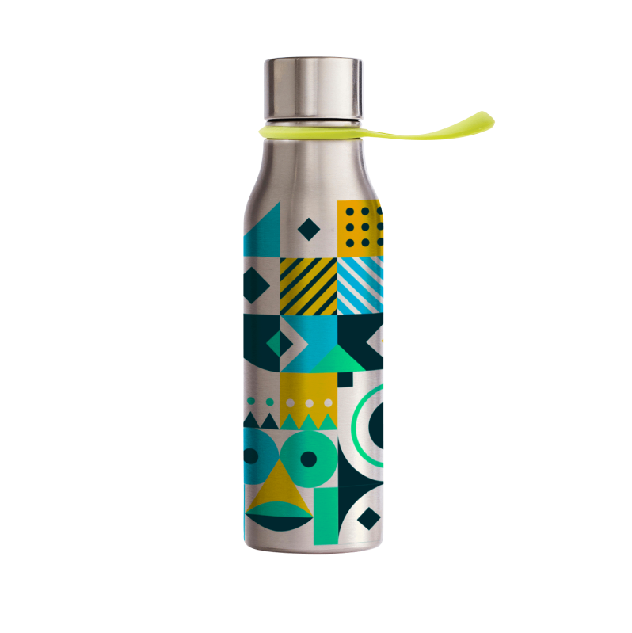

нанесение: в тренде
как сложные принты,
так и сдержанные природные

Slide 12

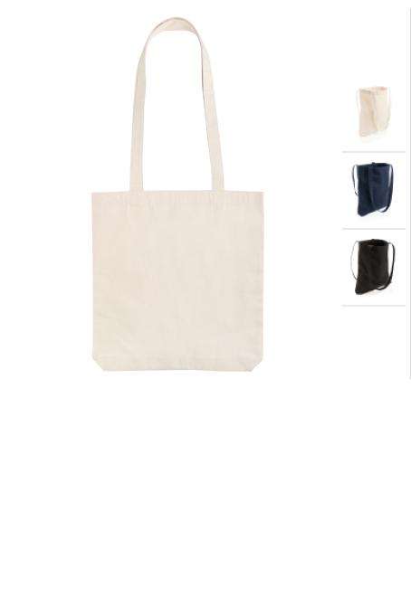
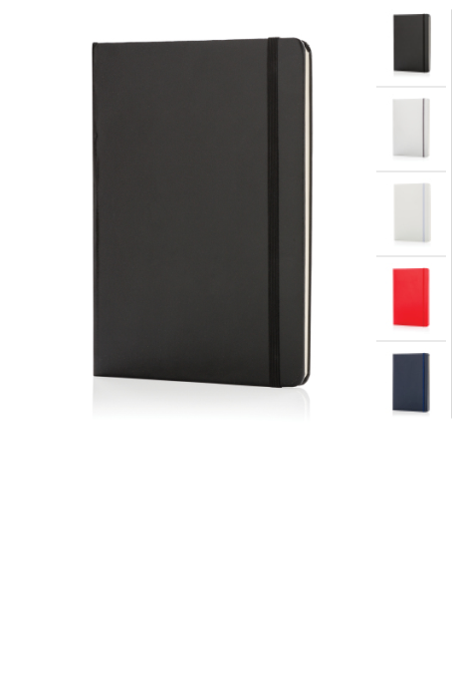
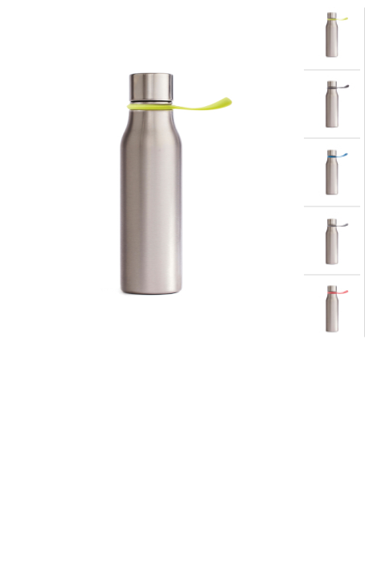
нанесение: что дарить
Сумка Impact
Блокнот Basic
Бутылка для воды
VINGA Lean
из переработанного хлопка Aware™
в твердой обложке, А5
из нержавеющей стали, 550 мл
P762.543
P773.211
888 ₽
497 ₽
50960G
1 416 ₽

Slide 13
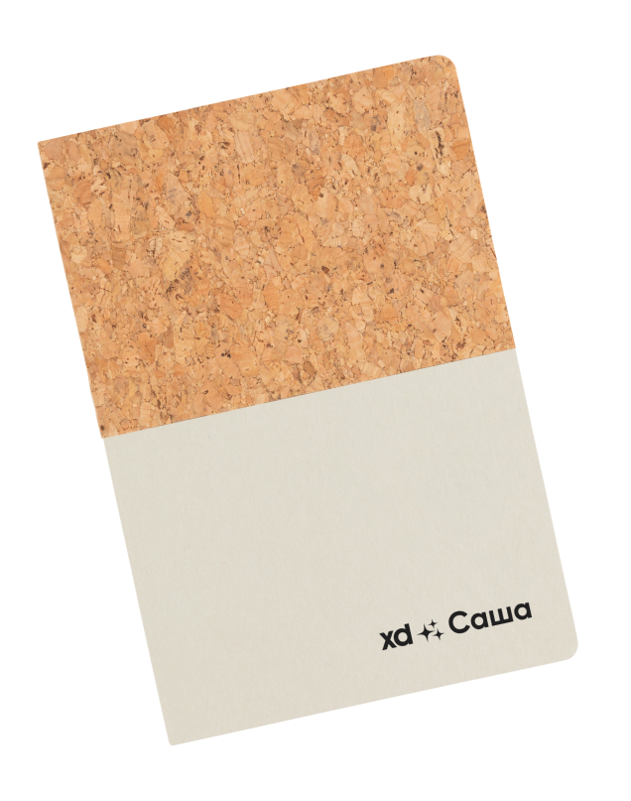
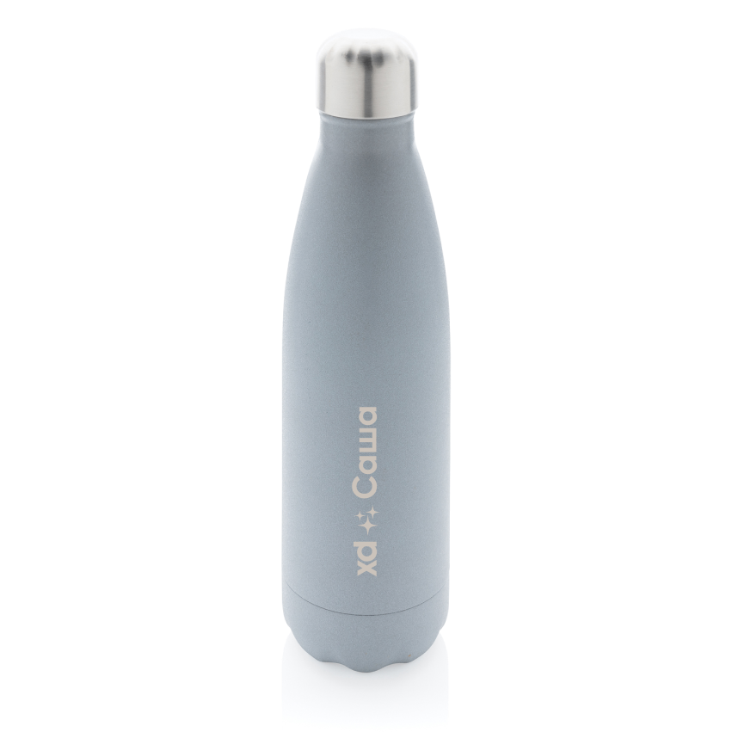

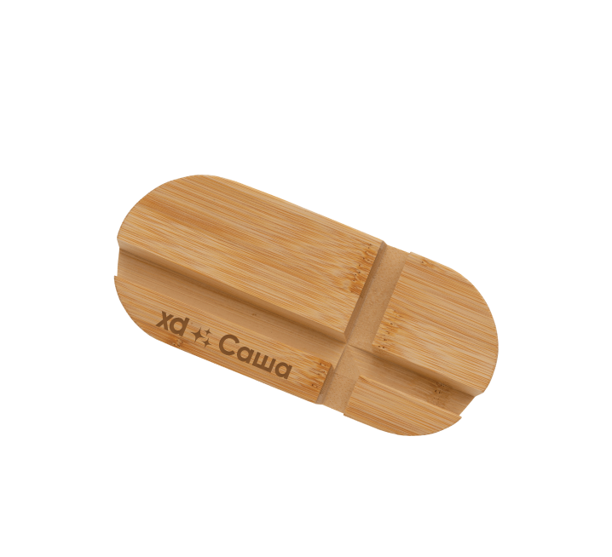
персонализация:
тренд на именные подарки
и сувениры

Slide 14
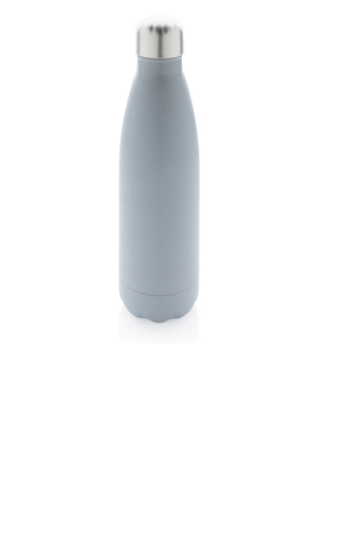
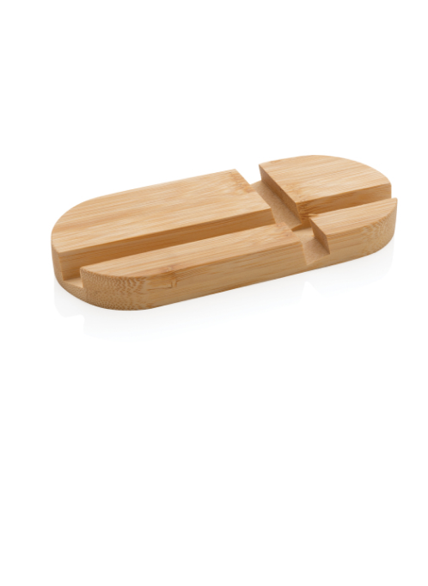
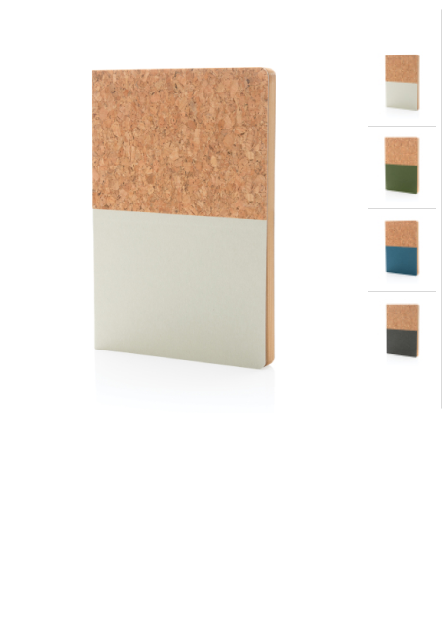
персонализация: что дарить
Вакуумная бутылка
Подставка Bamboo
Блокнот из пробки
и крафт-бумаги, A5
со светоотражающим покрытием
для планшета
и телефона
P774.333
P436.473
P301.379
709 ₽
1 416 ₽
459 ₽

Slide 15
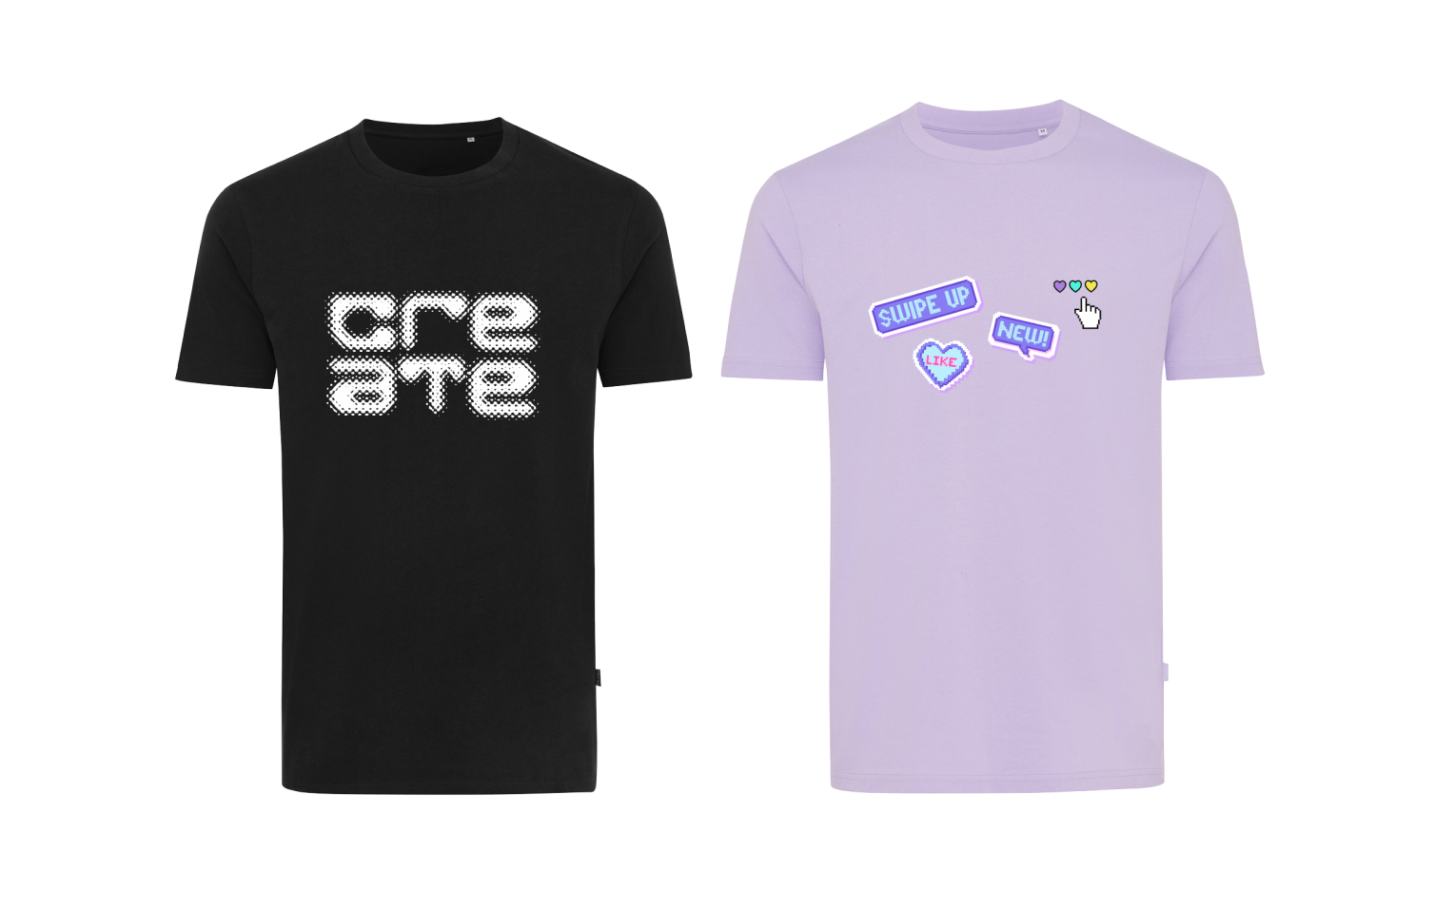



old style: на пике популярности — пиксельная графика и рисунки точками

Slide 16
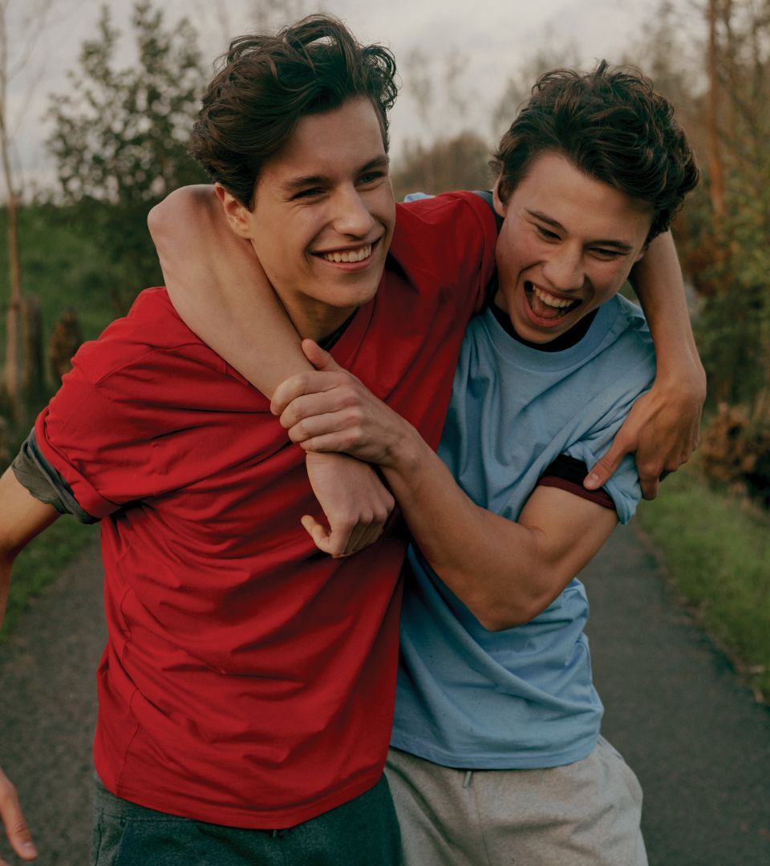
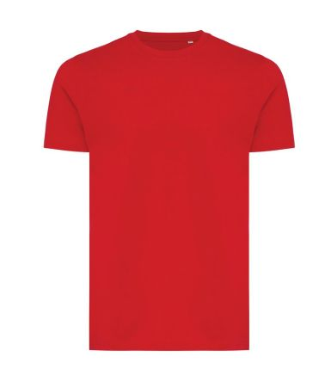
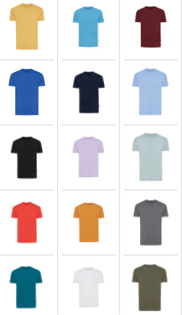

old style: что дарить
Футболка Iqoniq Bryce
из переработанного хлопка, унисекс, 180 г/м²
T9100
1 190 ₽

Slide 17

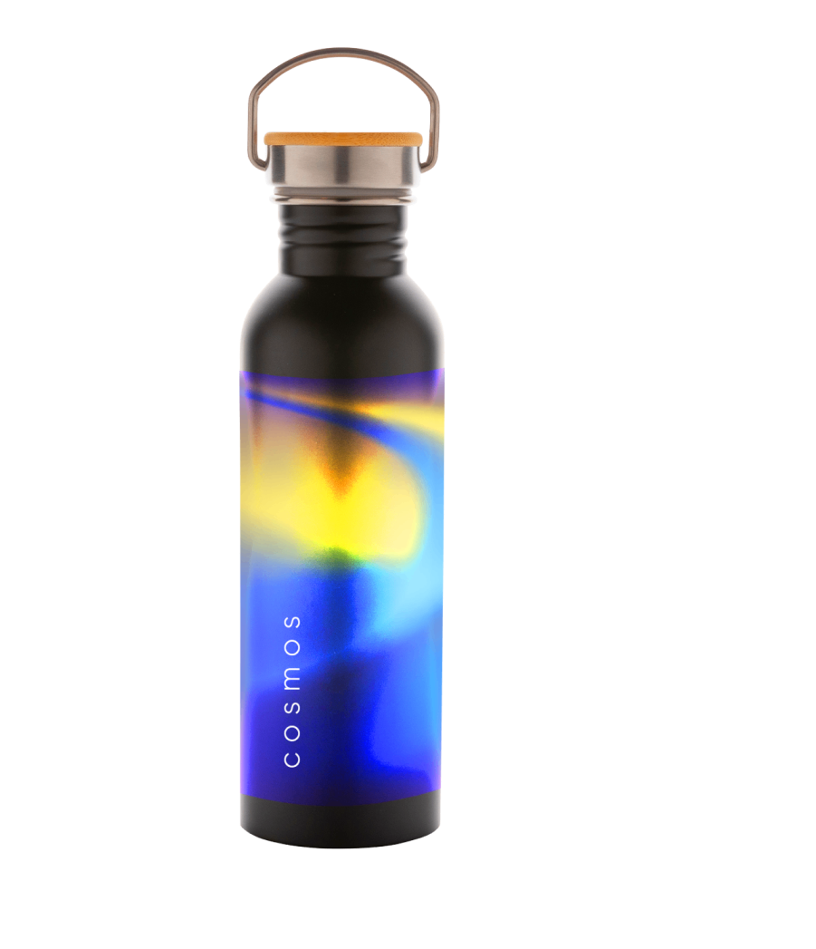

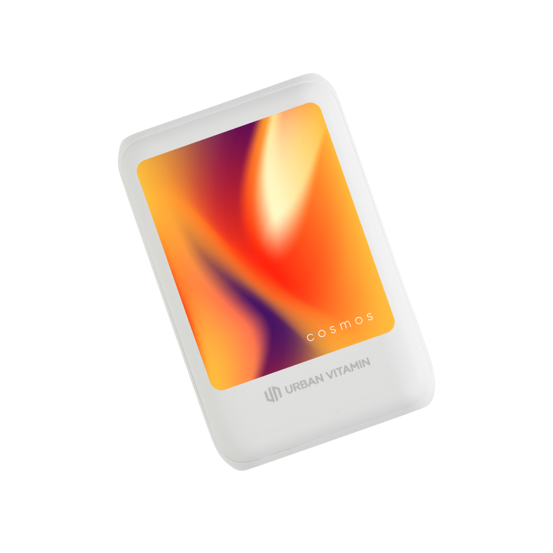

градиент: забудьте о правильном сочетании цветов — чем неожиданнее и ярче градиенты, тем лучше!

Slide 18

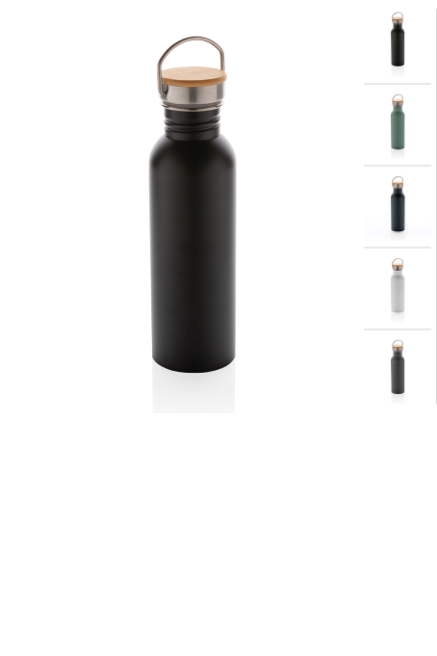
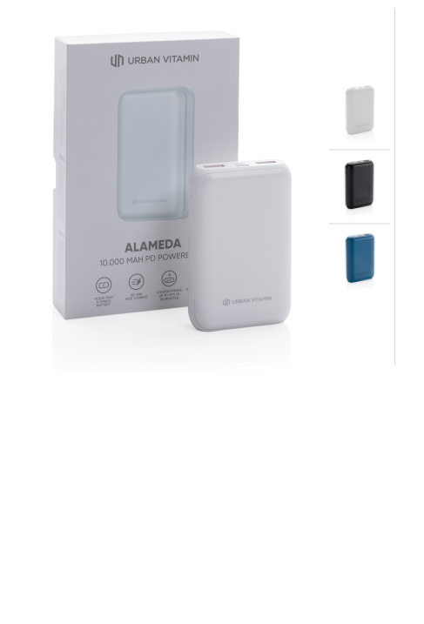
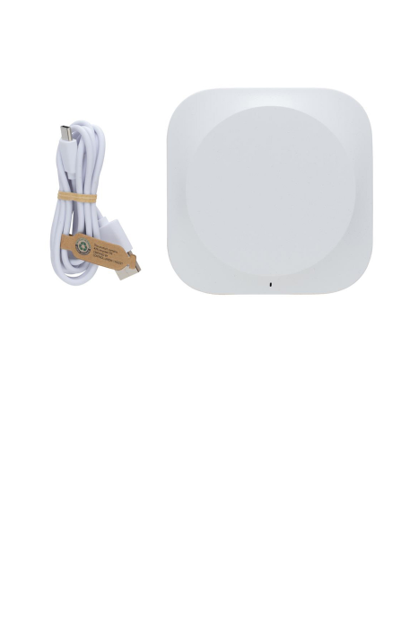
градиент: что дарить
Бутылка Modern
Внешний аккумулятор
Urban Vitamin Alameda
Док-станция Oregon
из нержавеющей стали с бамбуковой крышкой
из переработанного пластика RCS и пробки FSC®, 10 Вт
с быстрой зарядкой PD, 18 Вт, 10000 мАч
P436.831
1 594 ₽
P322.703
P308.589
6 581 ₽
2 666 ₽

Slide 19

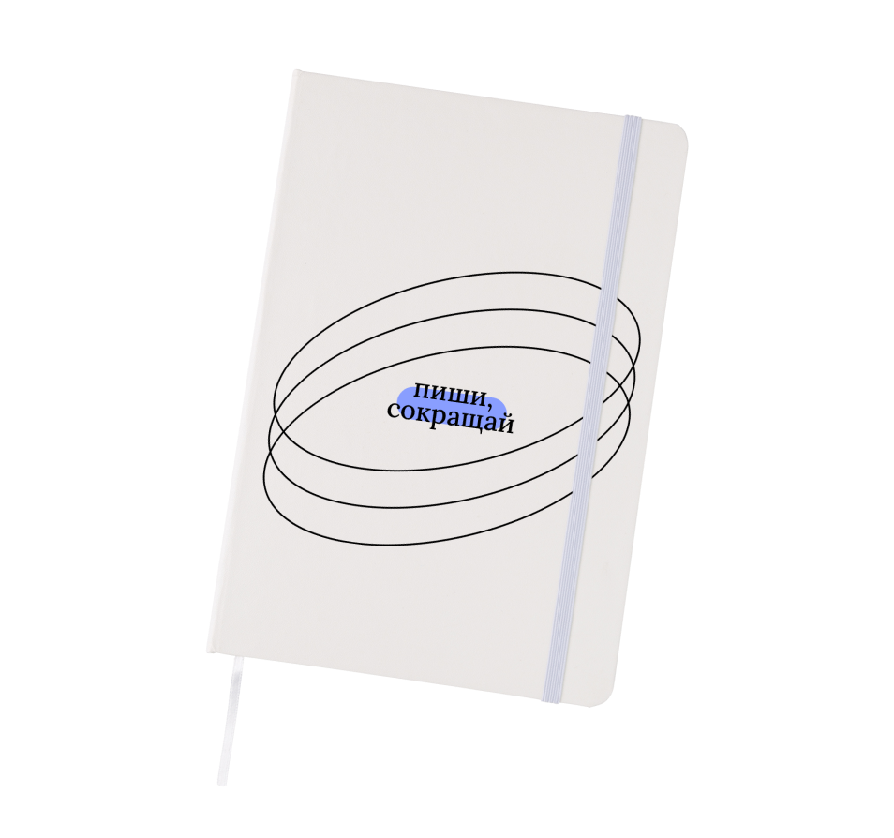
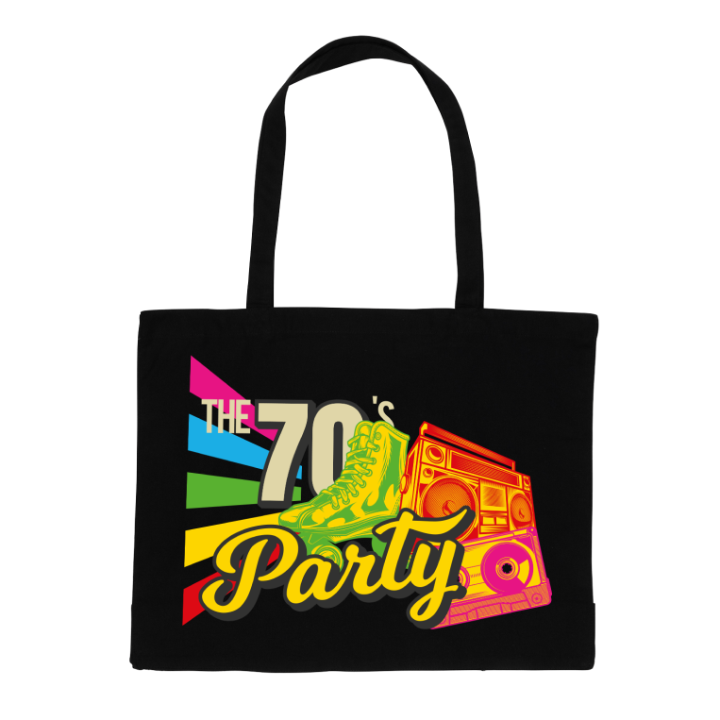


эклектика и минимализм: в этом году модно как вернуться в 70-е с их яркими красками, так и оставаться минималистом

Slide 20
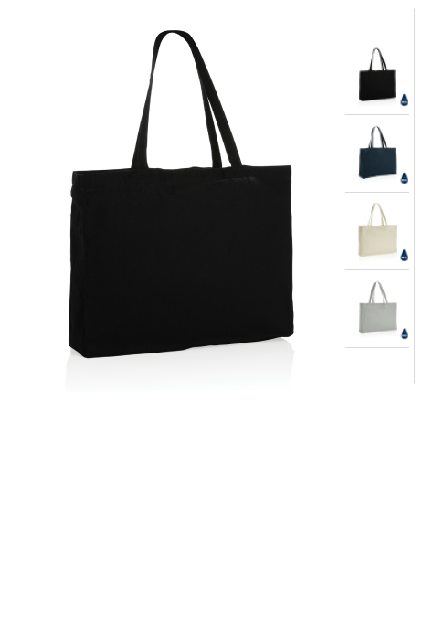
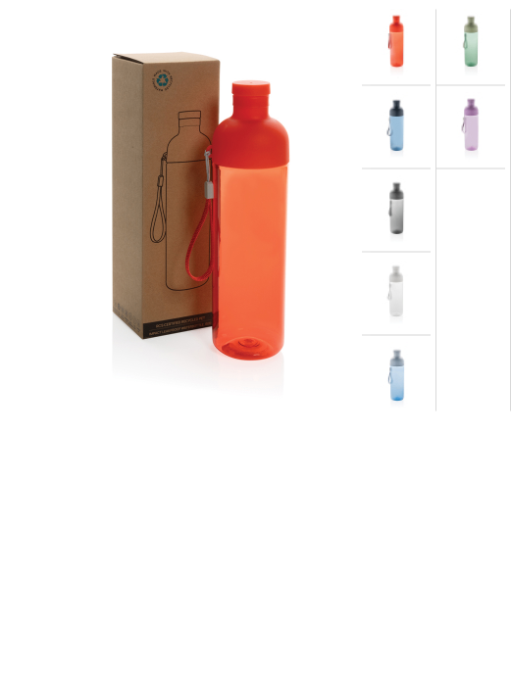

эклектика и минимализм: что дарить
Сумка-шоппер Impact
Герметичная бутылка
для воды Impact
Блокнот Basic
из переработанного хлопка AWARE™, 145 г
в твердой обложке, А5
из rPET RCS, 600 мл
P762.651
P437.014
P773.211
719 ₽
1 238 ₽
497 ₽

Slide 21
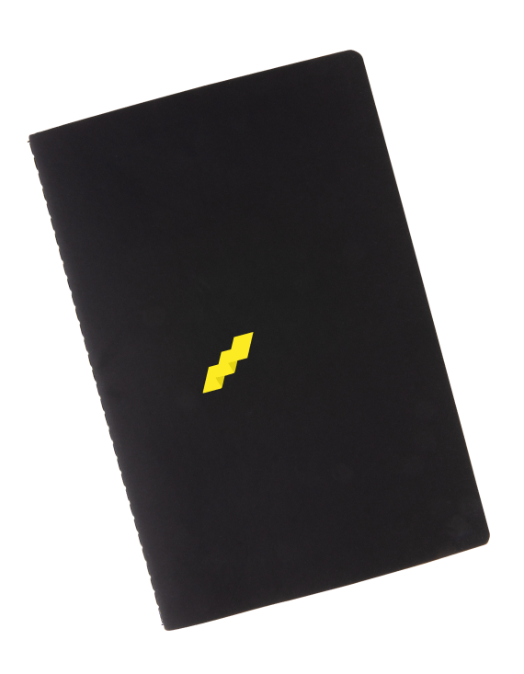





подарки по любому поводу:
небольшие брендированные сувениры
дорогу
осилит
идущий
ты на правильном пути

Slide 22



подарки по любому поводу: что дарить
Вакуумная бутылка
Блокнот в мягкой
обложке из PU
с цветным срезом
Двухцветная
керамическая
кружка, 300 мл
из нержавеющей стали
P436.491
1 416 ₽
P774.020
P434.009
249 ₽
703 ₽

Slide 23



детали: бахрома и перфорация, заклепки и необычная фурнитура

Slide 24



детали: что дарить
Блокнот в мягкой
обложке из PU
с цветным срезом
Рюкзак VINGA Hunton
Блокнот Deluxe
в твердом переплете
из PU с держателем для телефона и ручки, А5
508119
P774.020
8 006 ₽
249 ₽
P774.232
709 ₽

Slide 25


гаджеты и аксессуары: всегда в тренде!

Slide 26



гаджеты и аксессуары: что дарить
Беспроводные
наушники Terra
Внешний аккумулятор
Беспроводная
колонка Skywave
из переработанного алюминия RCS
из переработанного ABS-пластика RCS, 5 000 мАч
из переработанного пластика RCS на солнечной батарее, 12 Вт
P329.892
P322.613
5 331 ₽
3 197 ₽
P331.011
7 113 ₽

Slide 27

#
эко-подарки: забота о природе набирает обороты и остается главным трендом года

Slide 28



эко-подарки: что дарить
Бутылка для воды
Avira Atik
из rPET RCS, 500 мл
P438.033
1 594 ₽

Slide 29




AI: создаем визуал, выбираем концепцию и цвета с трендовыми нейросетями

Slide 30




нейросети: что дарить
выбирайте товары с большой площадью нанесения
Сумка-шоппер Impact
Футболка Iqoniq Bryce
Герметичная бутылка
для воды Impact
из переработанного канваса Aware™
с карманом, 240 г/м2
из переработанного хлопка, унисекс, 180 г/м²
из rPET RCS, 600 мл
T9100
P437.014
P762.975
1 190 ₽
1 399 ₽
1 238 ₽

Slide 31






цвет: в моде как яркие
и насыщенные оттенки,
так и нейтральные, природные

Slide 32





цвет: что дарить
Бутылка для воды
VINGA Lean
Худи Iqoniq Yoho
из переработанного хлопка, свободный крой, унисекс, 340 г/м²
из тритана, 600 мл
50848
T9402
981 ₽
5 872 ₽

Slide 33







